Slide 1
The interaction between highly automated driving and the development of drowsiness
aWürzburg Institute for Traffic Sciences (WIVW), Robert-Bosch-Str. 4, 97209 Veitshöchheim, Germany
bVolkswagen AG, 38436 Wolfsburg, Germany
期刊：ScienceDirect
指導教授：柳永青
學生：林姝廷
Notes:
高度自動化駕駛和嗜睡發展的交互作用。

Slide 2
Introduction
駕駛員的角色從操作者變成觀察者，結果可能會降低注意力，減少駕駛能力，改變駕駛清醒的程度(Hogema et al.1997)
駕駛在進行高度自動化系統時，可能有想睡覺的風 (Schieben et al.2010)
駕駛因專注於監視器，所造成的疲勞駕駛及分心(Kaussner et al.2010)
Notes:
駕駛使用主動車距控制巡航系統，結果可能降低…
高度的自動化駕駛，讓駕駛任務減少，造成注意力不集中的風險。

Slide 3
Introduction
自動化系統被濫用，危險程度增加(Payre et al.2014)
次要任務可以提高駕駛的警惕性(Takayama et al.2008)
Notes:
研究中因依賴自動化系統，駕駛有發呆、睡著的行為。
使用自動化駕駛系統時，同時進行需要智力的次要任務，可達高駕駛的警覺性。

Slide 4
Research questions
主要研究高度自動化駕駛與駕駛嗜睡程度的交互影響，以及「不做事」和「執行非駕駛相關之附加任務」相比較。
使用闔眼測量的方法，將嗜睡程度分為四種等級：
Awake
Hypovigilant
Drowsy
Sleepy
Notes:
清醒、過度警覺、昏昏欲睡(生理本身)、想睡(單純想睡覺)

Slide 5
Method
受測者：
16位
從Wuerzburg機構中招募。
平均年齡30.5歲(SD=7.4年)。
有ACC系統駕駛經驗。
實驗分為早午場。
早場：實驗時間為早上六點，且在晚上12點以前不能睡覺。(平均睡五小時)
午場：實驗時間為下午兩點半，且在早上六點要起床。(平均睡四小時四十分)
實驗的日子裡禁止喝咖啡、酒精、藥物、等神飲料等等，且每天至少要有一項娛樂。
Notes:
主動車距控制巡航系統，讓傳統的定速巡航系統不僅僅只是擁有定速行駛的功能，而是能夠進一步主動辨識前方車輛的速度來調整自己的速度，並且在適度的距離範圍之內，讓雙方的車速達到同步的水準，一旦等到前方車輛加速前進或是離開原有的車道時，ACC便會自動將車輛的速度回升到原本的設定範圍。

Slide 6
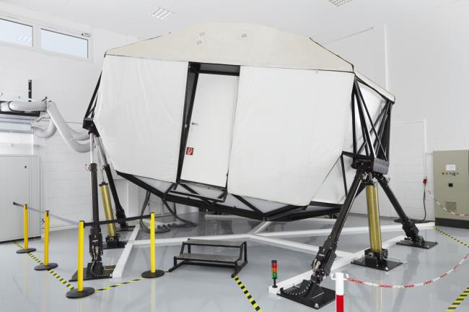
Method
設備：
WIVW(Würzburg Institute for Traffic Sciences)簡易高度化自動系統。
固定速度為120km/hr。
圖形用戶介面(GUI)，顯示系統狀態在儀表板中以及擋風玻璃上的LED燈。
在等待階段，系統設置在關閉的狀態，正式進入實驗後，兩個實驗(HA和HA+QT)進入測試階段，系統表示”可用”時，藉由按下方向盤的按鈕啟動。
在測驗階段，在到達施工地觸發接管請求之前先啟動自動駕駛系統。駕駛一旦準備好再次接管駕駛任務時，就按下停用的按鈕，然後自己開車通過施工地。
系統的功能在測驗之前，可以有十分鐘的駕駛練習。
Notes:
維爾茨堡學院交通科學

Slide 7
Method
測驗任務：
HA+QT (highly automated + quiz task)：在測試階段當HA系統被激活時，駕駛將進行與非駕駛活動不相干的測驗。此測驗是依據知名電視節目智力遊戲中的考題，並將問題呈現在觸控螢幕上，駕駛必須觸控正確答案，最後會得到總題數及答對題數。
Notes:
abc
(例如：沒有必要的時候卻警告)。
ａｂ為非緊急情況ｃ為緊急中央車道的情況：自動化無法正常檢測到前方車輛。
ｄ：緊急交通燈的情況：自動化無法正確地察覺交通燈的狀態。

Slide 8
Method
依賴狀態實驗：
由於高度自動化系統的激活，是依賴每一位駕駛的嗜睡發展。為了讓駕駛處於嗜睡的狀態，所以使用手動駕駛，並以15分鐘的間隔時間為一測試階段。
使用高度自動化系統駕駛(HA)。
使用高度自動化系統駕駛，並執行任務測驗(HA+QT)。
在測試階段使用手動駕駛(MAN)。
15分鐘間隔時間：駕駛員使用手動駕駛，直到駕駛達到下一個較高等級的嗜睡程度，就觸發15分鐘的測試階段，並重複三次。
若駕駛達到最高的嗜睡等級或是到達規定的最長駕駛時間(2.5小時)時，實驗即完成。

Slide 9
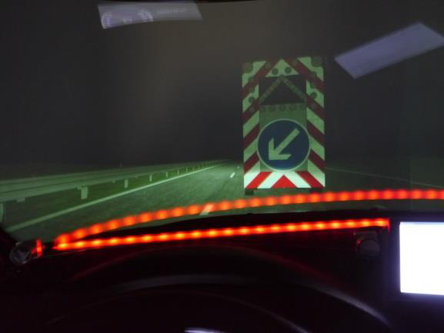
Method
模擬及測試過程：
駕駛開在三線道高速公路的中間車道，建議時速為120km。而對向車道車流量很少，每公里會有一台卡車通過，同側左邊車道車輛通過的時距較長。駕駛場景於夜間，車頭燈照明呈開啟狀態。
將第一次baseline的駕駛，作為眼瞼閉合參數的評估參考，此部分在白天進行，行進距離為20公里(10分鐘)，駕駛需專心開車，接著即進行實驗的第一階段。
本階段測試有33公里長，並在此迴圈中無限循環駕駛。一旦達到更高的嗜睡水準，15分鐘的測試階段由自動模擬駕駛觸發(觸發時間不超過一分鐘)。
在任務30公里後(15分鐘)，HA系統開始運作，收到自動化接管的請求，接著400公尺(12秒)後，會看到施工現場位於車道中間，有一個標誌表示向左，並告知在這一刻後方沒有其他車輛經過。行駛2公里後，駕駛必須回復手動駕駛，直到駕駛到達下一個等待階段。

Slide 10
Method
駕駛期間的評估：
駕駛狀態透過嗜睡檢測法來評估。嗜睡指數是基於對眼瞼運動的分析，透過固定在上面的銅線圈以及駕駛的下眼瞼來測量。
檢測嗜睡的方法由數個參數所組成，它們由不同的心理反應所控制，並且對於狀態的不同而感到敏感：眨眼持續的時間、眨眼頻率以及眼瞼睜開的水準(Level)。
這三個參數形成作為評估的等級，當突然增加眨眼頻率時，level1會有警訊，而後標示為level2，長時間的眨眼為level3，而level4被定義為眼睛微睜開(或是輕微入睡或是已經進行深層入睡)。
發出警訊，可以用來推斷一個人是否已經昏昏欲睡。為了評估駕駛的嗜睡等級，最後15個眨眼事件的平均時間定義為以下四種嗜睡指數的等級：
等級一：在10分鐘baseline駕駛後，即到達嗜睡狀態。
等級二：嗜睡指數在0.9~1.5。
等級三：嗜睡指數在1.5~2.1。
等級四：嗜睡指數>2.1。
Notes:
眨眼時間

Slide 11
Results
駕駛嗜睡發展
為了測試嗜睡指數，每五公里(2.5分鐘) 計算一次平均值。
在MAN狀態下，嗜睡指數(1~1.5)。
在HA狀態下，長時間在閉眼。(1.3~2)
在HA+QT狀態時下，有非常低的嗜睡等級。(0.8~1.3)

Slide 12
Conclusions
進行手動駕駛時，嗜睡程度降低。
適度的測驗任務讓嗜睡等級變低。
高度自動化駕駛能提升駕駛的警覺。

Slide 13
The End

